Slide 1
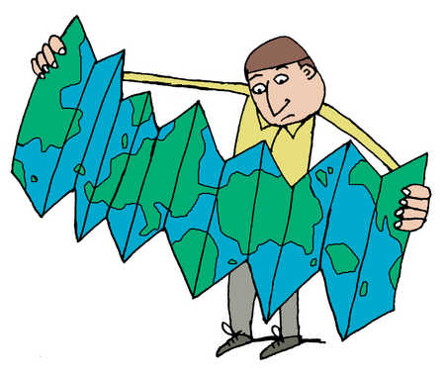
Destinations どこ に いきます か。

Slide 2
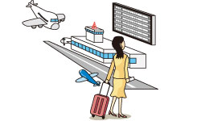
くうこう KŪKŌ

Slide 3
ししゃ SHISHA

Slide 4
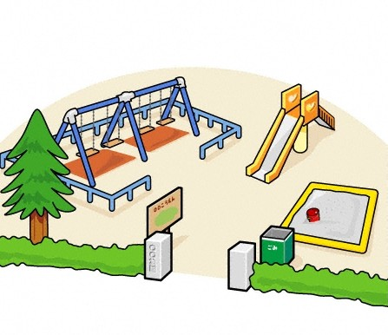
こうえん KŌEN

Slide 5
ともだち の うち TOMODACHI NO UCHI

Slide 6
ぎんこう GINKŌ

Slide 7
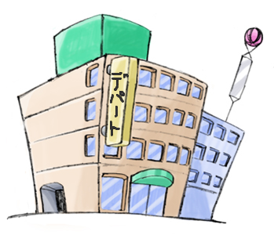
デパート DEPĀTO

Slide 8
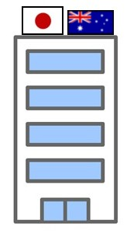
たいしかん TAISHIKAN

Slide 9
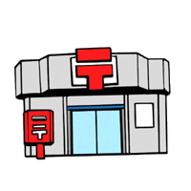
ゆうびんきょく YŪBINKYOKU

Slide 10
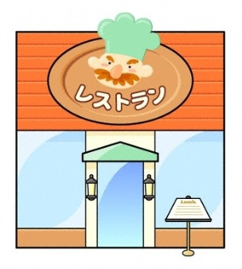
レストラン RESUTORAN

Slide 11
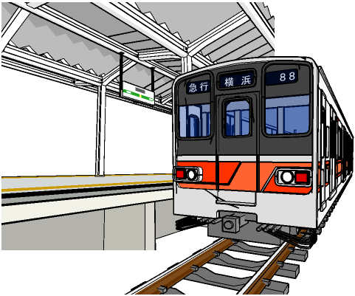
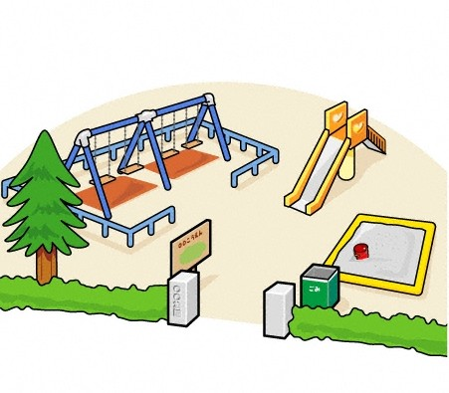

Slide 12
VERBS
GO
COME
RETURN / GO BACK

Slide 13
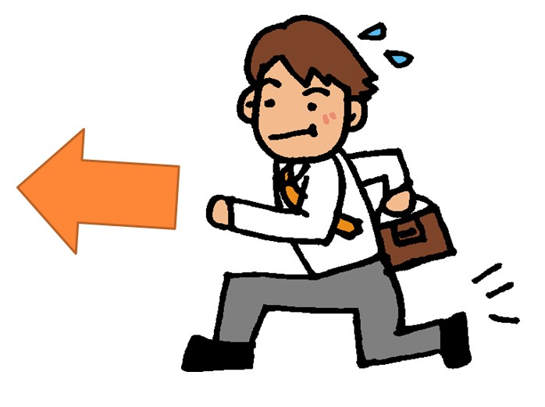
いきます
IKIMASU

Slide 14
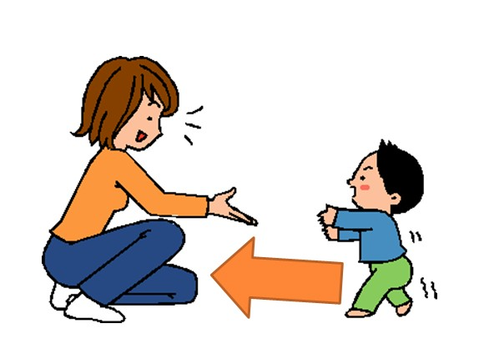
きます
KIMASU

Slide 15
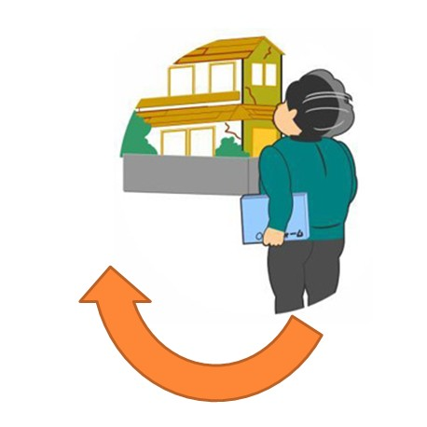
かえります
KAERIMASU

Slide 16
Verbs Conjugations
I go/I will go. ikimasu
いきます
I won’t go. ikimasen
いきません
I went. ikimashita
いきました
I didn’t go. ikimasen deshita
いきませんでした

Slide 17
Verbs Conjugations
I come/I will come. kimasu
きます
I won’t come. kimasen
きません
I came. kimashita
いきました
I didn’t come. kimasen deshita
いきませんでした

Slide 18
Verbs Conjugations
I go back/ kaerimasu
I will go back. かえります
I won’t go back. kaerimasen
かえりません
I went back kaerimashita
かえりました
I didn’t go back. kaerimasen deshita
かえりませんでした

Slide 19
PLACE ni MOVEMENT VERB
くうこう に いきます。
I will go to the airport.

Slide 20
PLACE ni MOVEMENT VERB
レストラン に いきません。
I won’t go to the restaurant.

Slide 21
PLACE ni MOVEMENT VERB
きのうYESTERDAY
ぎんこう に いきました。
I went to the bank.

Slide 22
PLACE ni MOVEMENT VERB
きのうYESTERDAY
デパート に いきませんでした。
I didn’t go to the department store.

Slide 23
どこ に いきます か。

Slide 24
どこ に いきました か。
きのうYESTERDAY

Slide 25
くうこう に きます か。
When would you say this?
Eg. You are waiting at the airport and you call your friend who should be picking you up.
Can you use きます in these situations? Explain.

Slide 26
レストラン に かえります か。
When would someone say this?
Eg. You forgot your keys at the restaurant and the restaurant owner calls you.
Can you use かえります in these situations?

Slide 27
TIME EXPRESSIONS
Yesterday
Today
Tomorrow

Slide 28
Relative Time Expressions
 | LAST | THIS | NEXT
DAY
WEEK
MONTH
YEAR
きのう
KINŌ
きょう
KYŌ
あした
ASHITA
せんしゅうSENSHŪ
こんしゅうKONSHŪ
らいしゅうRAISHŪ
せんげつSENGETSU
こんげつKONGETSU
らいげつRAIGETSU
きょねん
KYONEN
ことし
KOTOSHI
らいねんRAINEN

Slide 29
Relative Time Expressions
 | LAST | THIS | NEXT
DAY
WEEK
MONTH
YEAR
きのう
KINŌ
きょう
KYŌ
あした
ASHITA
せんしゅうSENSHŪ
こんしゅうKONSHŪ
らいしゅうRAISHŪ
せんげつSENGETSU
こんげつKONGETSU
らいげつRAIGETSU
きょねん
KYONEN
ことし
KOTOSHI
らいねんRAINEN

Slide 30
RELATIVE TIME
PLACE ni MOVEMENT VERB
きょう ししゃ に いきます。
I will go to the branch office today.
こんしゅう ししゃ に いきます。
I will go to the branch office this week.
ことし ししゃ に いきます。
I will go to the branch office this year.

Slide 31
Relative Time Expressions
 | LAST | THIS | NEXT
DAY
WEEK
MONTH
YEAR
きのう
KINŌ
きょう
KYŌ
あした
ASHITA
せんしゅうSENSHŪ
こんしゅうKONSHŪ
らいしゅうRAISHŪ
せんげつSENGETSU
こんげつKONGETSU
らいげつRAIGETSU
きょねん
KYONEN
ことし
KOTOSHI
らいねんRAINEN

Slide 32
RELATIVE TIME
PLACE ni MOVEMENT VERB
あした ししゃ に いきます。
I will go to the branch office tomorrow.
らいしゅう ししゃ に いきます。
I will go to the branch office next week.
らいねん ししゃ に いきます。
I will go to the branch office next year.

Slide 33
Relative Time Expressions
 | LAST | THIS | NEXT
DAY
WEEK
MONTH
YEAR
きのう
KINŌ
きょう
KYŌ
あした
ASHITA
せんしゅうSENSHŪ
こんしゅうKONSHŪ
らいしゅうRAISHŪ
せんげつSENGETSU
こんげつKONGETSU
らいげつRAIGETSU
きょねん
KYONEN
ことし
KOTOSHI
らいねんRAINEN

Slide 34
RELATIVE TIME
PLACE ni MOVEMENT VERB
きのう ししゃ に いきました。
I went to the branch office yesterday.
せんしゅう ししゃ に いきました。
I went to the branch office last week.
きょねん ししゃ に いきました。
I went to the branch office last year.

